Slide 1
令和３年度予算について
～豊かな大阪の実現に向けて～
令和３年３月
大阪市長 松井 一郎

Slide 2
１．令和３年度市政運営の基本方針

Slide 3
令和３年度市政運営の基本方針
豊かな大阪をめざした政策推進
市民の暮らしの満足度向上をめざした市政改革
新たな自治の仕組みの構築
3

Slide 4
２．令和３年度予算の姿
Notes:
4

Slide 5
予算編成方針
予算編成の原則
補塡財源に依存することなく収入の範囲内で予算を組むことを
原則とするなど、将来世代に負担を先送りすることのないよう、
財政健全化に着実かつ積極的に取り組むとともに、限られた
財源のなかで一層の選択と集中を全市的に進める
5

Slide 6
予算の概要
令和３年度当初予算
○ 予算総額： ３兆５，３９８億円
（対前年度比 ＋２．６％ ＋９１１億円）
○ うち一般会計：１兆８，３０１億円
（対前年度比 ＋３．４％ ＋６０１億円）
目的別歳出予算
一般会計
（単位：百万円）
（％：構成比）
内 訳 | 予算額 | 構成比
健 康 費 | 94,368 | 5.2%
経済戦略費 | 51,309 | 2.8%
住 宅 費 | 48,683 | 2.7%
消 防 費 | 39,187 | 2.1%
環 境 費 | 35,317 | 1.9%
港 湾 費 | 30,745 | 1.7%
大 学 費 | 20,658 | 1.1%
議 会 費 | 02,483 | 0.1%
6

Slide 7
予算の姿
市民の暮らしの満足度向上をめざした市政改革
豊かな大阪をめざした政策推進
■ ウィズコロナにおける対策と大阪の再生
・ 新型コロナウイルス感染拡大防止対策の充実
・ 市民サービスの充実
（子育て・教育環境、福祉等の向上、区施策の展開）
・ 大阪経済の再生
■ ポストコロナに向けた府市一体による大阪の成長
・ 経済成長に向けた戦略の実行
・ 都市インフラの充実
・ 防災力の強化
・ 成長産業の育成
■ ICTを活用した市民サービス向上
■ 官民連携の推進
■ 効果的・効率的な行財政運営
■ ニア･イズ・ベターの徹底
■ 人材育成・職場力の向上
■ 働き方改革
■ 府市連携・一元化の推進
財政健全化を着実に推進
市債残高の着実な縮減などに取り組むとともに
通常収支の状況を踏まえた予算を編成
[通常収支の状況 △228億円の不足]
7
将来にわたり活気ある豊かな大阪をめざす

Slide 8
予算の姿（市債残高の推移）
全会計ベースは１７年連続して対前年度比較で減
※ 一般会計ベースは８年連続して対前年度比較で減
後年度に地方交付税で全額措置される臨時財政対策債を除くと１７年連続して対前年度比較で減
8

Slide 9
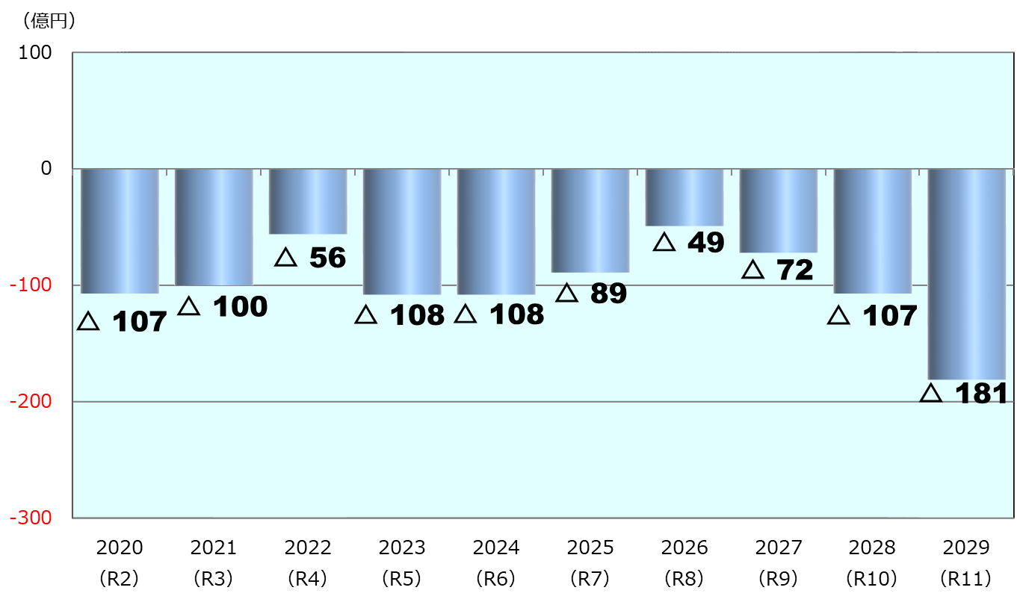
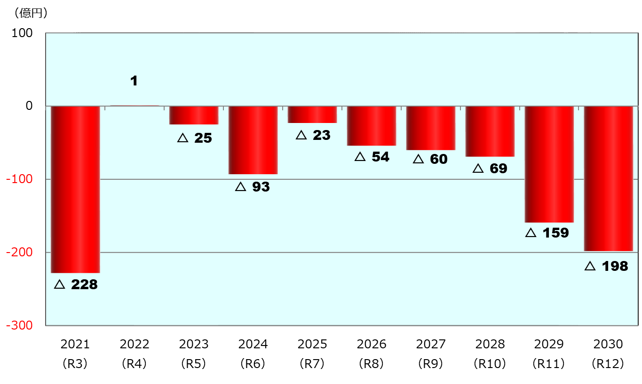
今後の財政収支概算（粗い試算）
前回（2020年3月版）
この試算には多くの不確定要素があり、
相当の幅をもってみる必要がある
【不確定要素】
○ 税収や金利の動向
○ 今後想定される新規事業
○ 未織り込みの財務リスク など
○ 通常収支（単年度）の均衡に向けて引き続き市政改革に取り組むとともに、全市的な優先順位
付けを行うなど、事業の選択と集中を進めることで、補塡財源に依存せず、収入の範囲内で
予算を組むことをめざし、持続可能な財政構造の構築を図る必要がある
9

Slide 10
＜参考＞財政の状況（主要な財政指標）
令和元年度決算 | 経常収支比率 | 実質公債費比率 | 将来負担比率 | 財政調整 基金残高
大阪市 | 過去最大値 (H16：103.6％) 93.4％ | 過去最大値 (H19：11.8％) 3.2％ | 過去最大値 (H19：263.8％) 23.5％ | ※R2年度末見込 1,438億円 1,616億円
横浜市 | 101.2％ | 10.2％ | 140.4％ | 80億円
名古屋市 | 99.6％ | 8.2％ | 104.8％ | 125億円
京都市 | 98.9％ | 10.4％ | 191.1％ | ― 億円
神戸市 | 99.3％ | 4.6％ | 66.1％ | 115億円
これまでの市政改革（市債残高及び人件費削減など）の取組みにより、
経常収支比率などの財政指標は、着実に改善
10

